Slide 1

ROTARY YOUTH EXCHANGE
Certificatiemeeting 17 september 2022
Title Page Option

Slide 2

subheadL

Slide 3


  The team
  Wie of wat is Rotary?
  Soorten uitwisselingen
  Vakjargon
  Praktische informatie
  Verzekeringen
  Timing YEP
  Contact
Inhoud

Slide 4

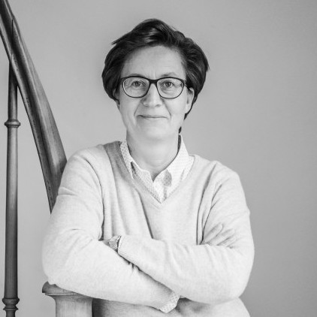
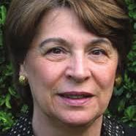




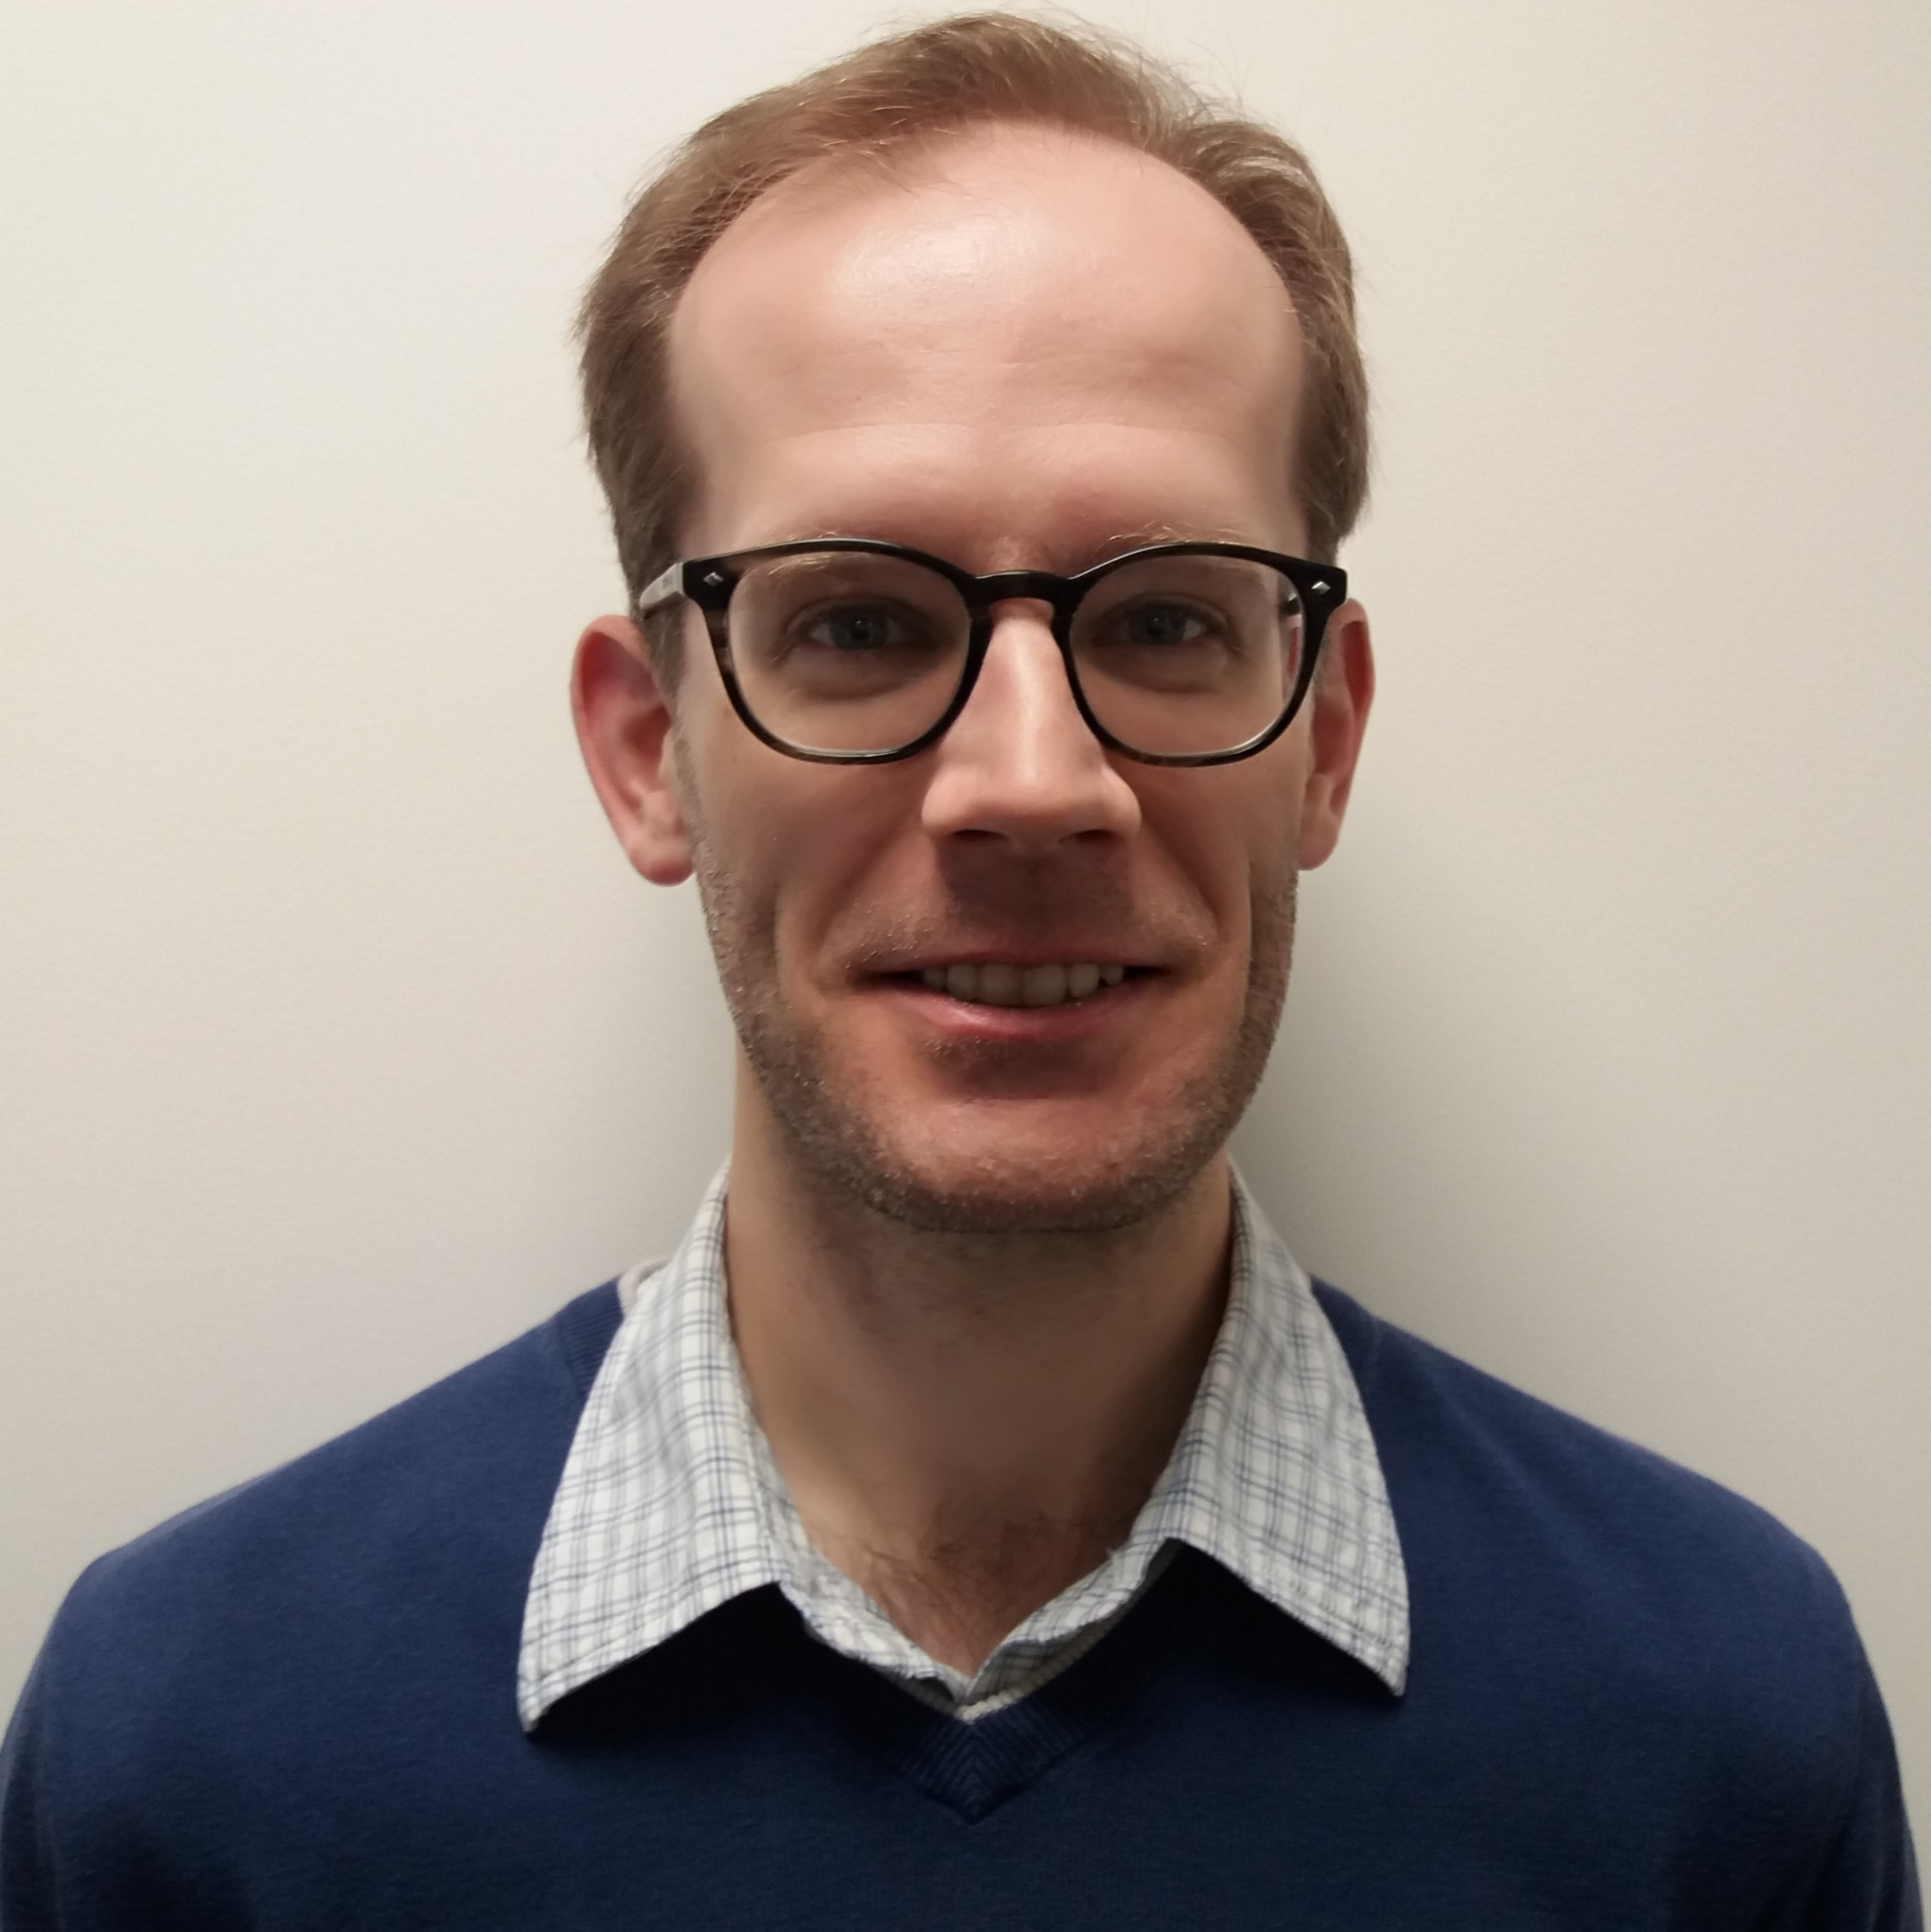
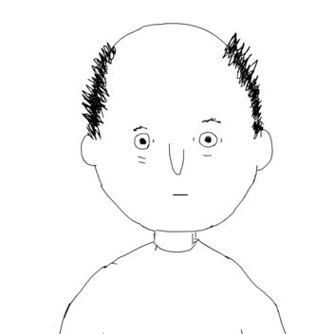
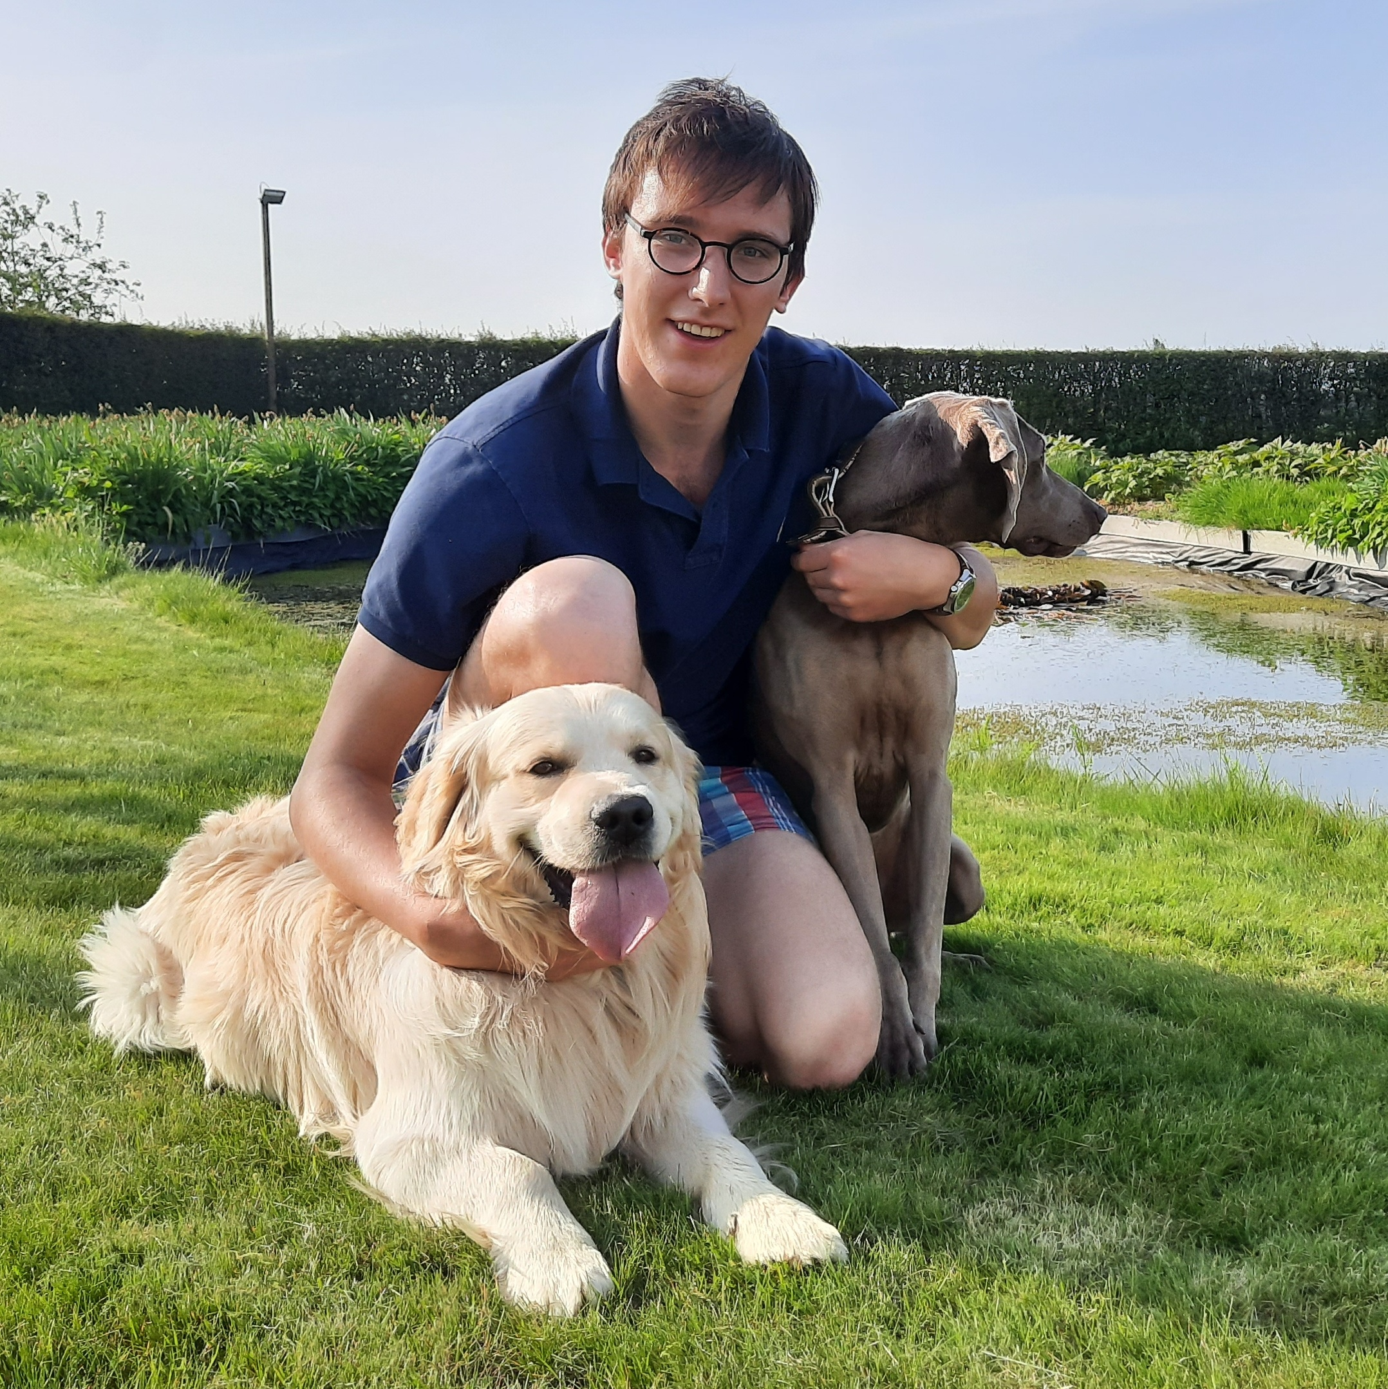
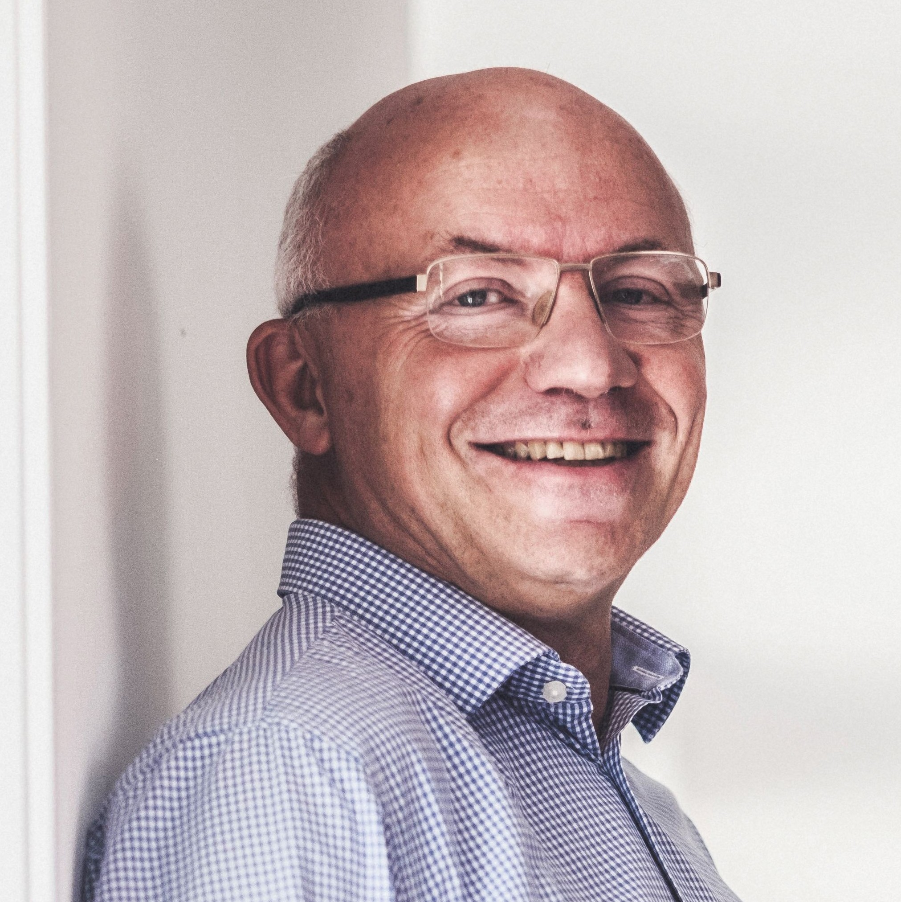
The team!
Annelies Billiet
RC Gent-Prinsenhof
Marceline Colpaert
RC Gent
Renate Maes
RC Poperinge
Nicolas Douchy
RC Izegem
Marc Boels
RC Maldegem
Jan Florin
RC Diksmuide 86 xx
Tim Balcaen
RC Jabbeke
Pieter Clemens
RC Portus Ganda
Matthias Santens
RAC Torhout-Houtland
Patrick Ponsaerts
RC Sint-Niklaas

Slide 5
The team!
?

Slide 6

Wie of wat is rotary?
Wereldwijd netwerk van 1.200.000 leden/vrijwilligers
Zetten zich in voor vrede en conflictbeheersing
Strijd tegen ziektes (polio, covid,…)
Drinkbaar water
Gezondheid van moeder en kind
Basisonderwijs en alfabetisering
Economische en sociale ontwikkeling
Milieu

Slide 7

Wie of wat is rotary?

Slide 8

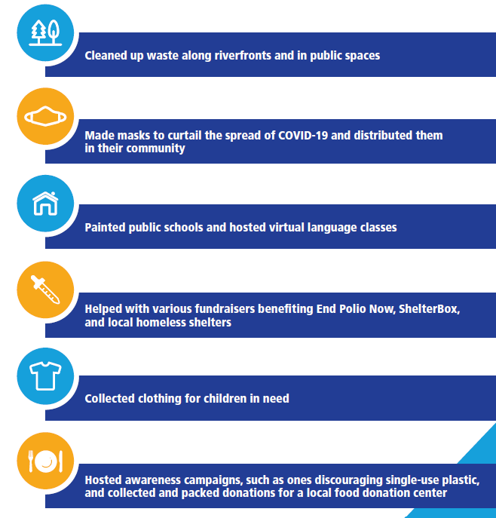
je kan wel degelijk het verschil maken!

Slide 9
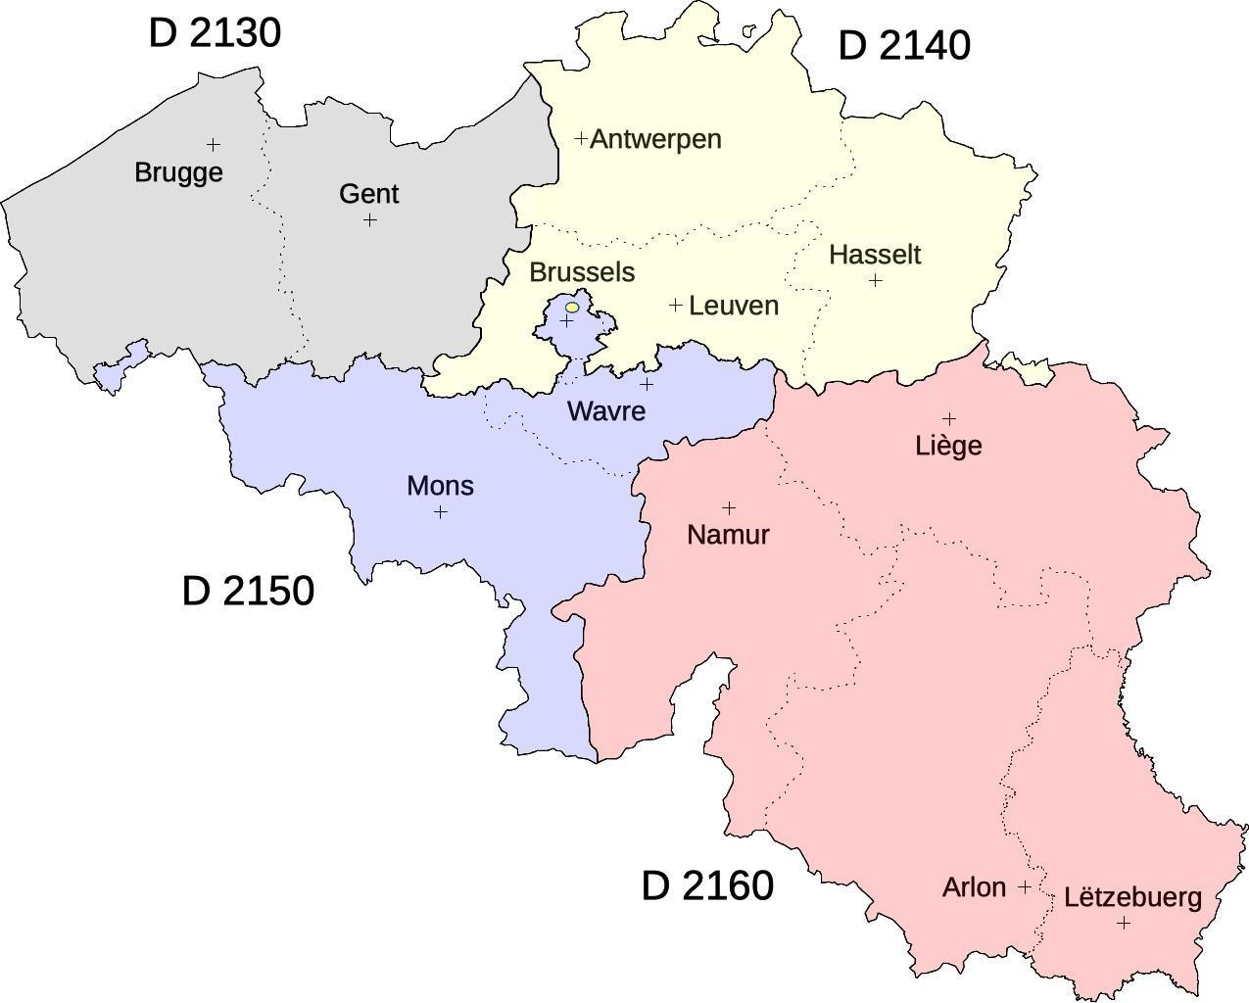
rotary
België - 4 districten
Rotary Vlaanderen telt meer dan 140 clubs
Rotary International heeft 1,2 mio leden in meer dan 200 landen

Slide 10
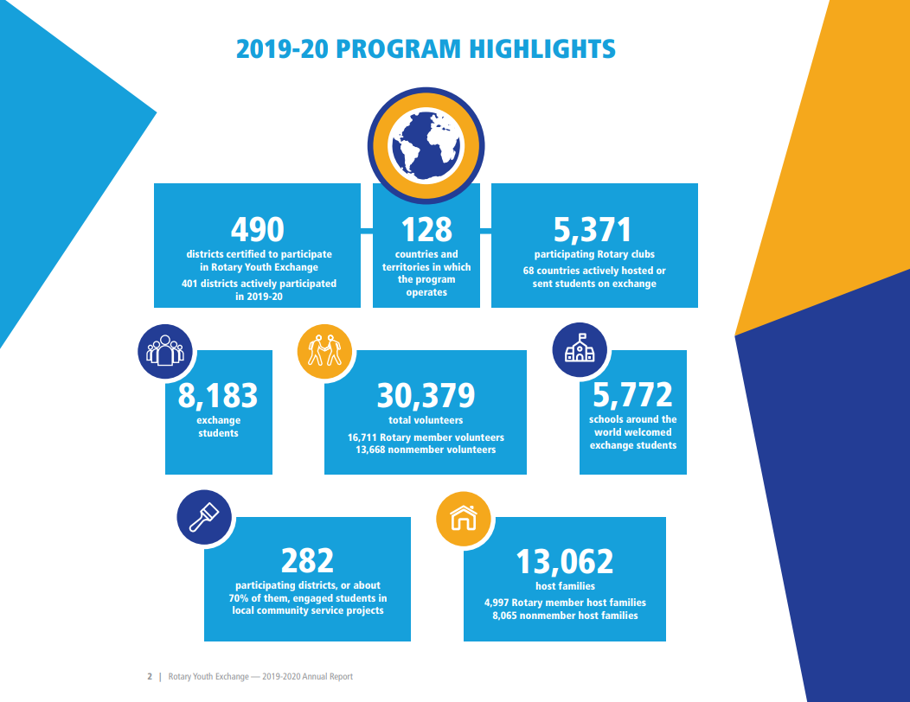
ROTARY YOUTH EXCHANGE

Slide 11

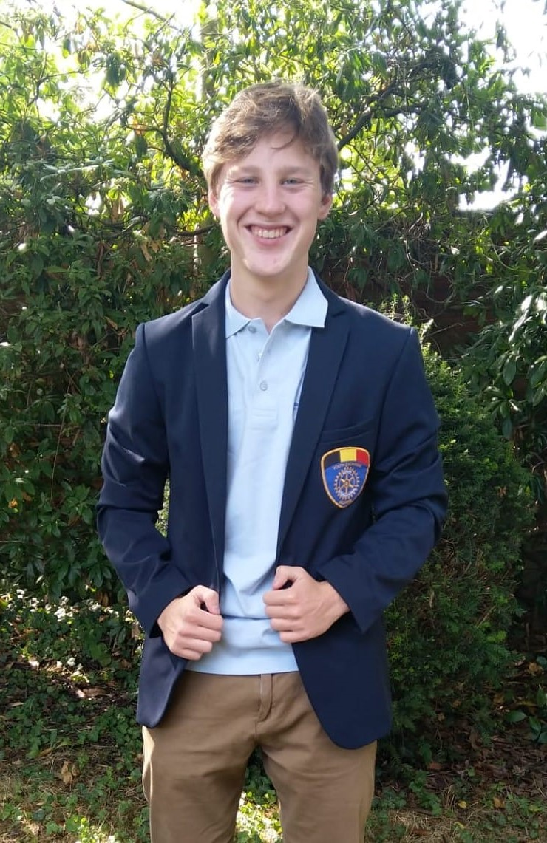
Noa van Oostende, Yep in Argentinië
Ward van Sint-Niklaas,
Yep in Canada

Slide 12
CULTUUR: je ontdekt nieuwe culturen en wordt wereldburger
VREDE: je promoot mee de vrede
LEIDERSCHAP: je ontwikkelt je leiderschapsvaardigheden
WAARDEN: je wordt Rotary Ambassador en maakt vrienden voor het leven
AANPASSINGSVERMOGEN: je komt uit je comfort zone
INITIATIEF: je bent proactief en open minded
SPONSORING: dankzij Rotary geven we onze jeugd ongelooflijke kansen
DE KANS VAN JE LEVEN !

Slide 13
Soorten uitwisselingen
YEP – Youth Exchange Program (jaaruitwisseling)
HEP – Holiday Exchange Program (vakantie – kamp)
STEP – Short Term Exchange Program (family to family)
VEP – Virtual Exchange Program (online)
RYLA – Rotary Youth Leadership Award
MNFIE – Make New Friends in Europe

Slide 14

RYLA
Seminaries, conferenties,…
Ontwikkelt burgerzin en leiderschap
Duur: weekend tot week
Periode: meestal paasvakantie
Kandidatuur: via plaatselijke Rotary club
Kosten: dossier, transport
Leeftijd: +/- 18 tot 30
Rotary Youth Leadership Award

Slide 15
VEP
Online uitwisselingen gedurende/na pandemie
Ontwikkelt vriendschappen over ganse wereld, ontdekking van nieuwe culturen
Duur: gespreid over enkele weken
Periode: gedurende het jaar
Kandidatuur: via plaatselijke Rotary club
Kosten: dossier (zéér goedkoop)
Leeftijd: +/- 16 tot 25
Virtual Exchange Program

Slide 16
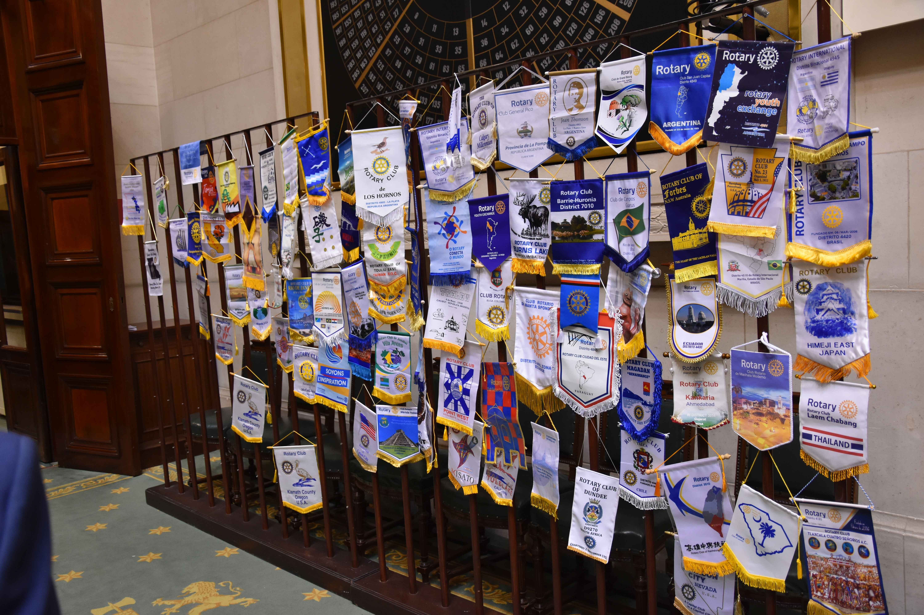

Slide 17
STEP
Korte termijn uitwisseling
Verblijf in familie (family to family)
Wederkerigheid op gezinsniveau
Duur: 4 tot 6 weken
Periode: schoolvakanties
Kandidatuur: via plaatselijke Rotary club
Kosten: dossier, reis, verzekering
Leeftijd:15 tot 19
Short Term Exchange Program

Slide 18


Slide 19
HEP
Korte termijn uitwisseling (kamp)
Groep van 15 à 25 jongeren uit diverse landen
Begeleid door lokale Rotariërs
Duur: +/- 2 weken
Periode: zomervakantie
Kandidatuur: via plaatselijke Rotary club
Kosten: dossier, reis, verzekering, camp fee
Leeftijd: +/- 15 tot 22
Holiday Exchange Program

Slide 20
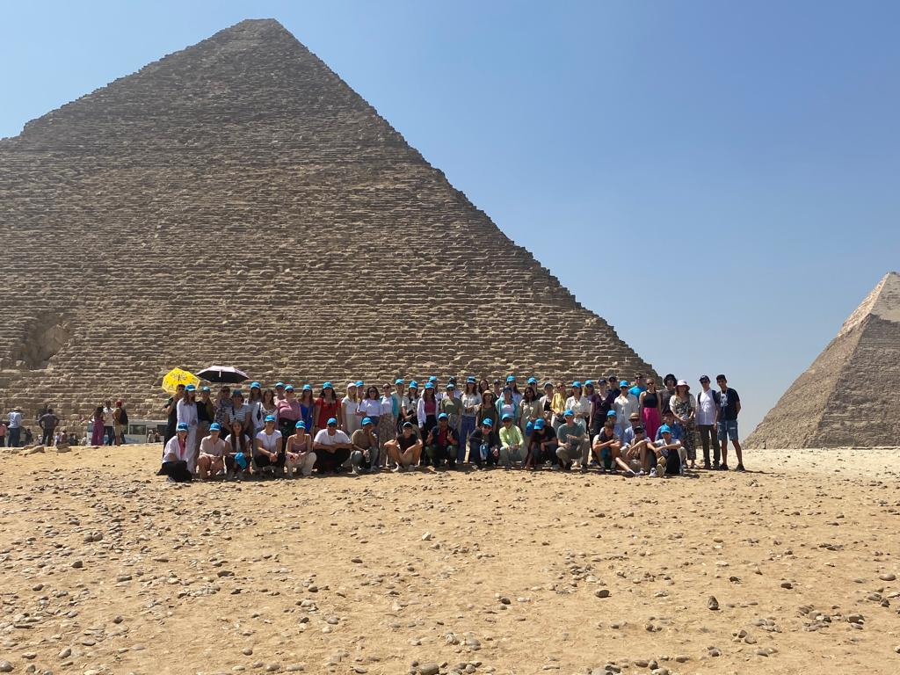

Slide 21


Slide 22
Tijd voor een filmpje ☺

Slide 23
MNFIE
Duur: doorgaans 1 à 2 jaar
Jongeren tussen 20 en 27
Schoolverlater – eerste werkervaring
Kandidatuur: via plaatselijke Rotary club
Kosten: dossier, verplaatsingen
Make New Friends In Europe

Slide 24
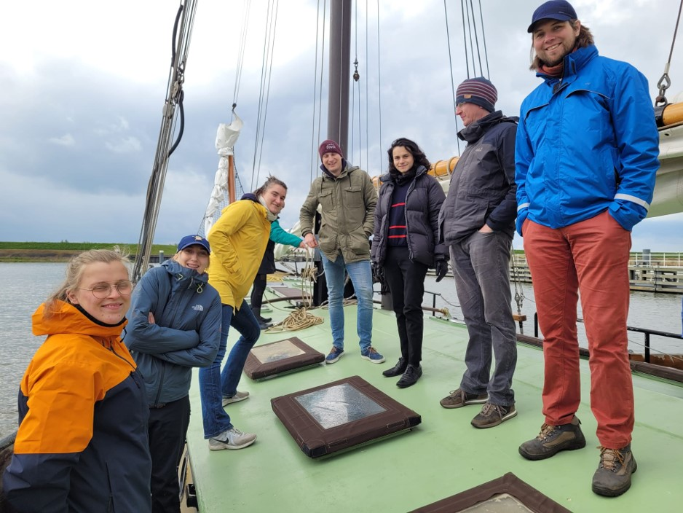

Slide 25
Tijd voor een filmpje ☺

Slide 26
Lange termijn uitwisseling (schooljaar)
Leerplicht (naar school gaan is verplicht)
Verblijf in gastfamilies
Duur: 10 maand
Periode: vertrek meestal augustus
Kandidatuur: via plaatselijke Rotary club
Kosten: dossier, reis, verzekering
Leeftijd: +/- 16 tot 18 (bij vertrek)
Opgelet: sommige landen aanvaarden geen studenten die humaniora afgewerkt hebben
YEP
Youth Exchange Program

Slide 27
Timing YEP
Oktober: promo bij leden en selectie van kandidaten door de sponsor clubs
Oktober – december: inschrijvingen/kandidatuur
December – januari: interview/selectie door district
Februari – maart: contacten worden gelegd met andere districten
Maart - april: vorming studenten
Ontvangst Guarantee Form = confirmatie van uitwisseling
Contact met je gastfamilie
Aanvraag visum
Aanschaf vliegtuigticket
Augustus: Vertrek naar je nieuwe thuis

Slide 28
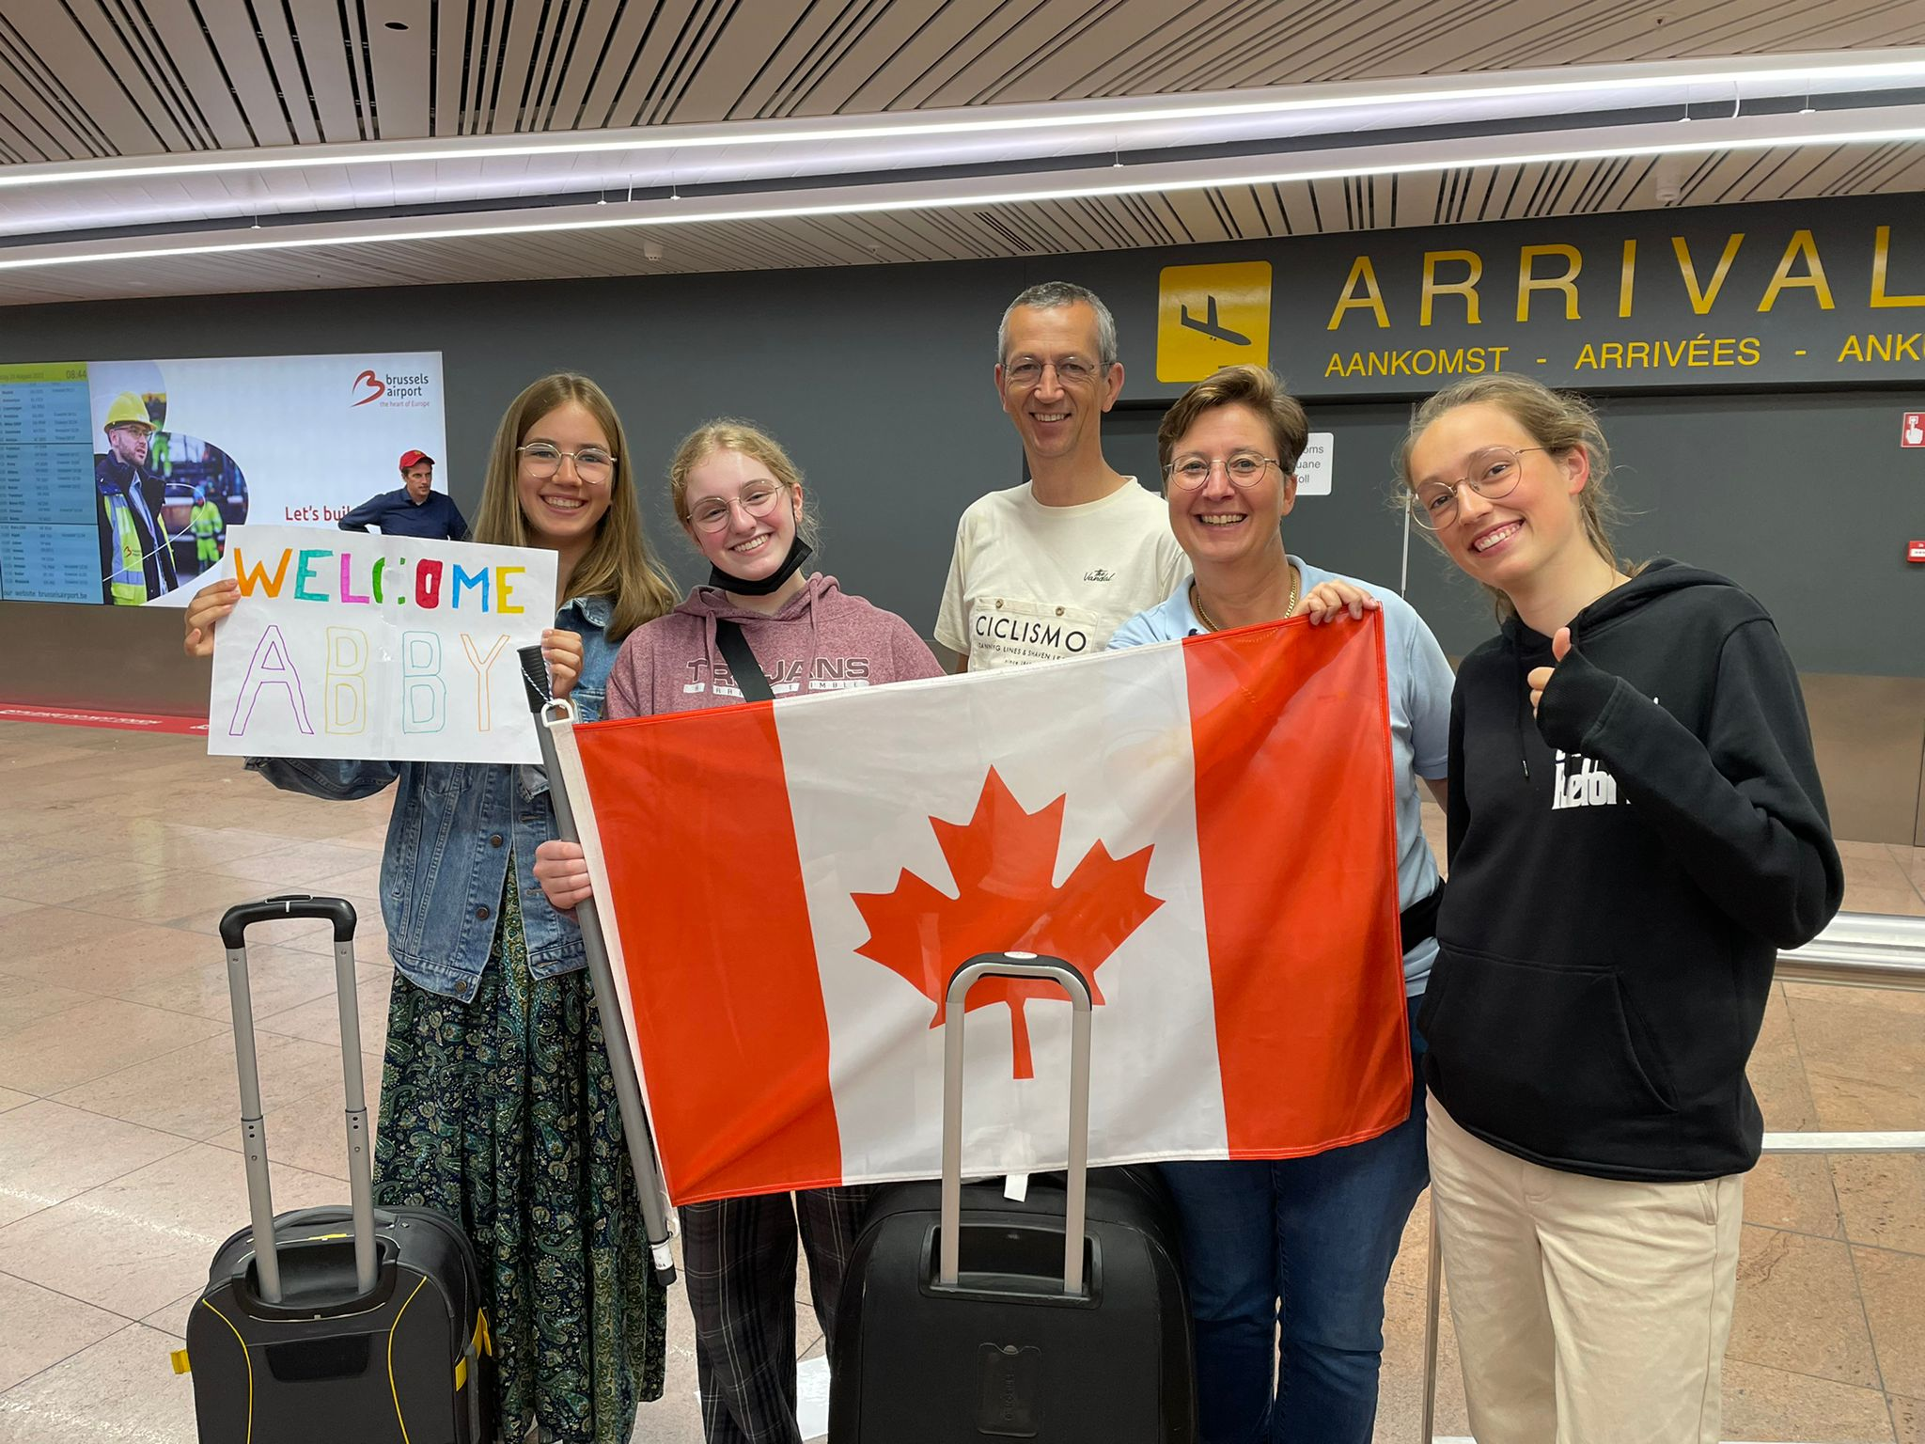
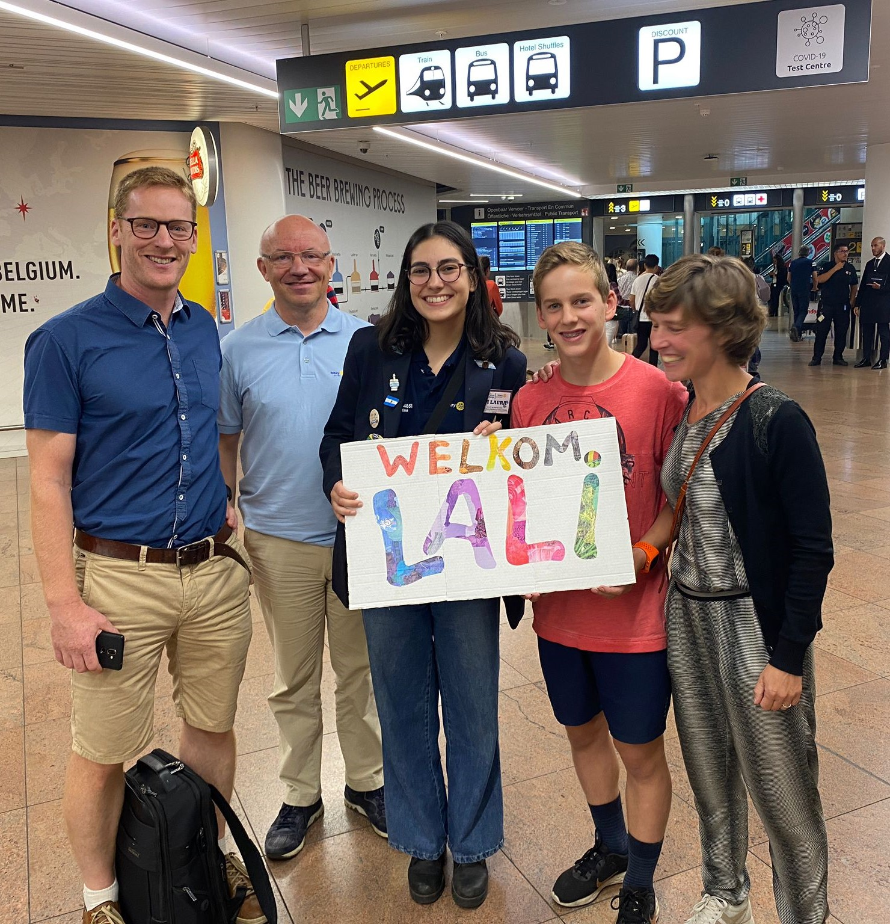

Slide 29
Tijd voor een filmpje ☺

Slide 30
vakjargon
Outbound: student die op uitwisseling vertrekt naar buitenland
Inbound: is buitenlandse uitwisselingsstudent in België
Sponsor club/district: de locale Rotary club/district die de uitwisselingsstudent stuurt
Host club/district: de locale Rotary club/district die de uitwisselingsstudent ontvangt
YEO: Youth Exchange Officer, verantwoordelijke Rotariër voor de jeugd bij de sponsor club
Host families: de gastgezinnen

Slide 31
PraKtische informatie outbound
Wordt gesponsord door een Rotary club
Dient goede schoolresultaten voor te leggen
Volgt vorming en infodagen
Respect voor de Rotary basisregels (no drugs, no drinks, no sex, no driving,…)
Dossier uploaden via YEAH (Youth Exchange Application Hub)
Terwijl outbound in buitenland zit, ontvangst inbound in gastgezinnen

Slide 32
PraKtische informatie
Elke Rotary club dient gecertificeerd te zijn (jaarlijkse vorming)
Gebonden aan Youth Protection Policies
We volgen strikt de regels van GDPR
Er is een Crisis Management Plan per district
Iedere betrokkene >18 dient uittreksel strafregister voor te leggen

Slide 33




Rotary international guidelines…

Slide 34
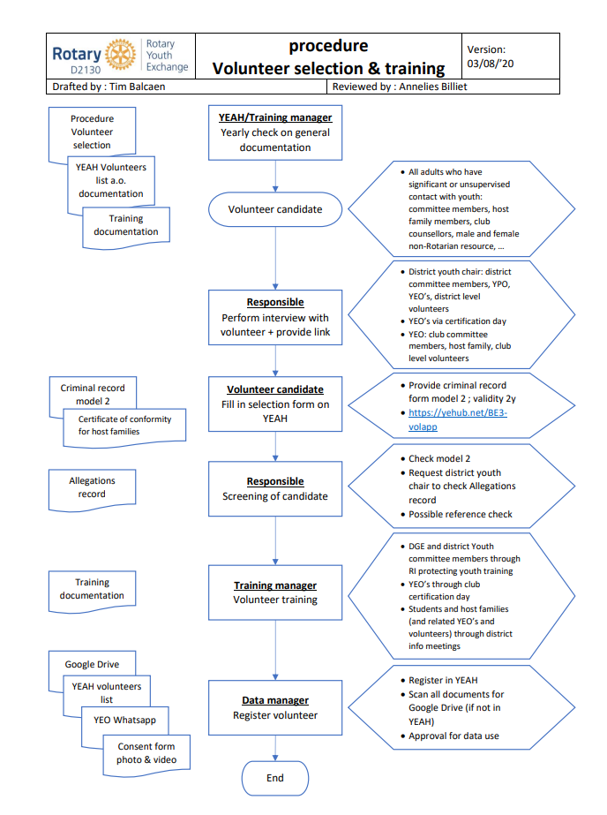
…vertaald naar procedures
Volunteer selection and training
→ Selectie en training YEO = certificatiemeeting
Student application
Crisis management
  Crisis Management Plan
  Sexual abuse procedure
Data gathering and protection
Geauditeerd door Rotary International
→ district gecertifieerd door RI

Slide 35
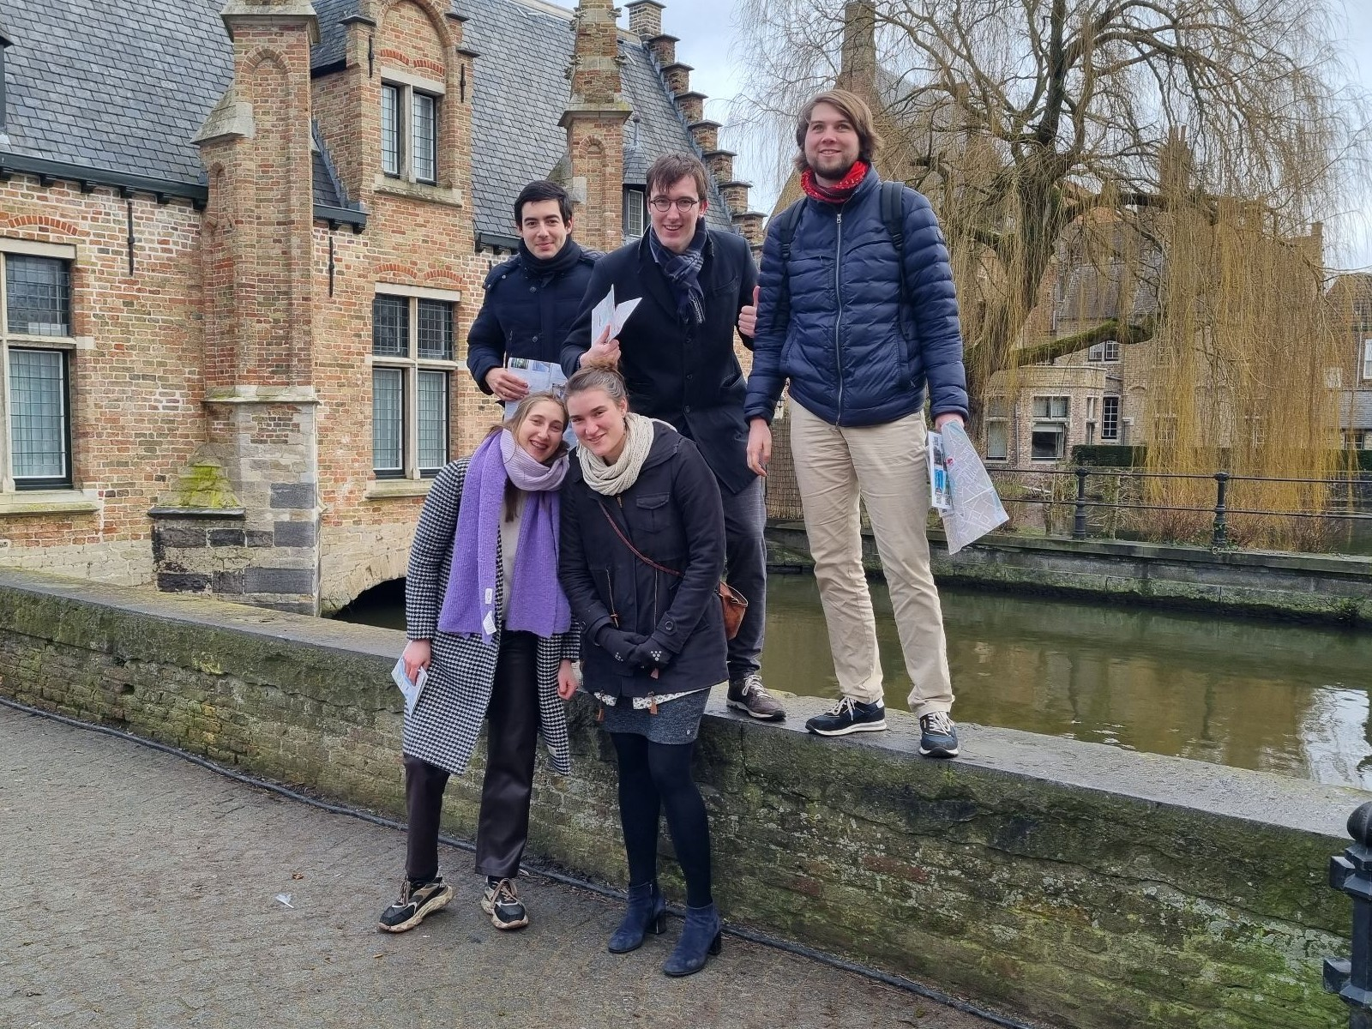

Slide 36
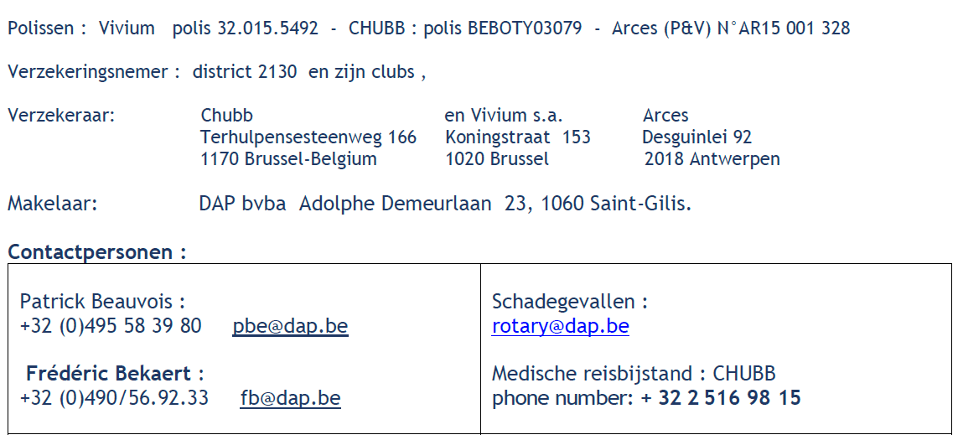
verzekeringen
https://yep-insurance-rotary.be

Slide 37
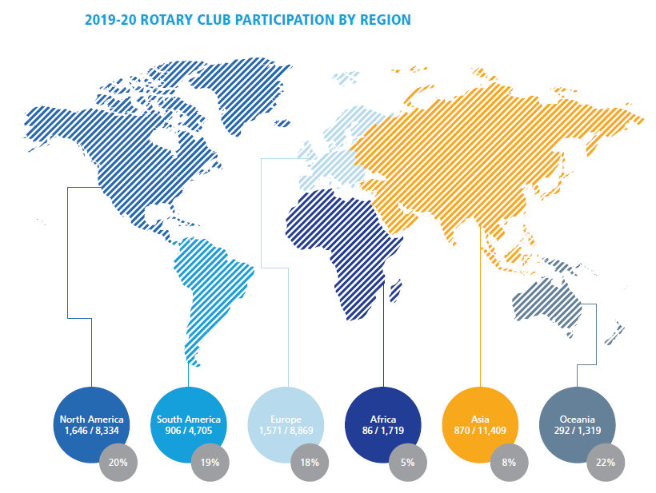

Slide 38
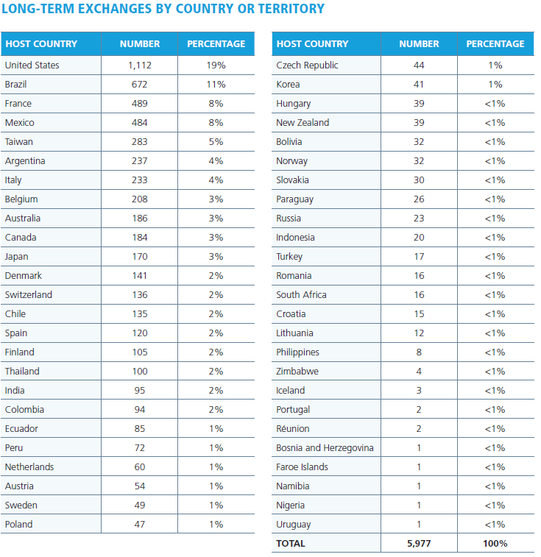
Waar naartoe?

Slide 39

contact
Annelies Billiet
Chair Youth Exchange District 2130
+32 479 74 01 46
www.rotary-youth.be
info@rotary-youth.be

Slide 40
Nog vragen?

